Slide 1

Azure VPN
정서영
ggyubbyu@naver.com
010-8592-4280
https://github.com/astakara48
ALLPPT.com _ Free PowerPoint Templates, Diagrams and Charts

Slide 2
Overview
1. Azure VPN ?
2. 두 개의 Azure VM을 호스팅하는 첫 번째 virtual network 만들기
3. 같은 region에 호스팅하는 2번째 single Azure VM 만들기
4. VNet peering 구성하기
5. Custom routing implement 하기

Slide 3
Azure VPN
Azure VPN이란?
1. Virtual Private Network, 가상 사설망
2. VPN에 접속하면 외부에 있는 사람이라도 내부 network에 있는 것처럼 사용이 가능하다.
3. VPN의 장점
- 외부에 있는 다른 통신 방비가 VPN이 속한 사설망에 접속하여 내부에 있는 장비처럼 사용 가능
- 보안을 해치지 않고 통신이 가능하게 한다.
4. VPN의 단점
- VPN에 접속한 장비는 VPN 서버와 암호화 통신을 하기 때문에 network 속도가 느리다.

Slide 4
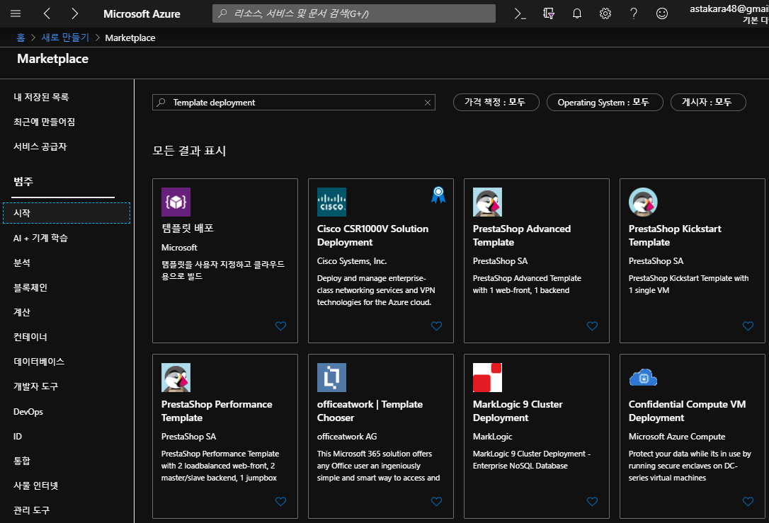
Azure VPN
두 개의 Azure VM을 호스팅하는 첫 번째 virtual network 만들기
Template deployment 생성하기

Slide 5
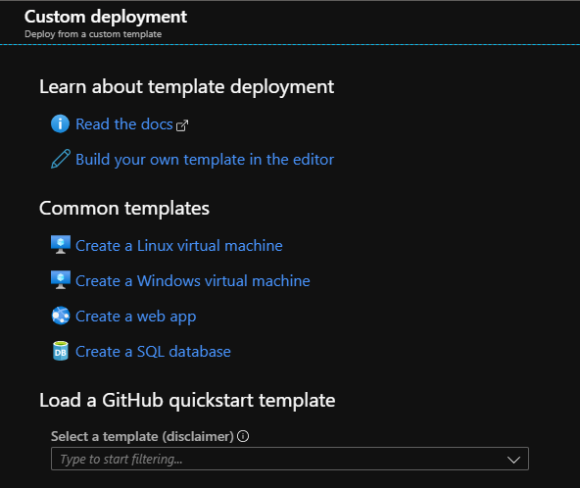
Azure VPN
두 개의 Azure VM을 호스팅하는 첫 번째 virtual network 만들기
Template deployment에서
create를 클릭한 후
Build your own template in the editor 클릭

Slide 6
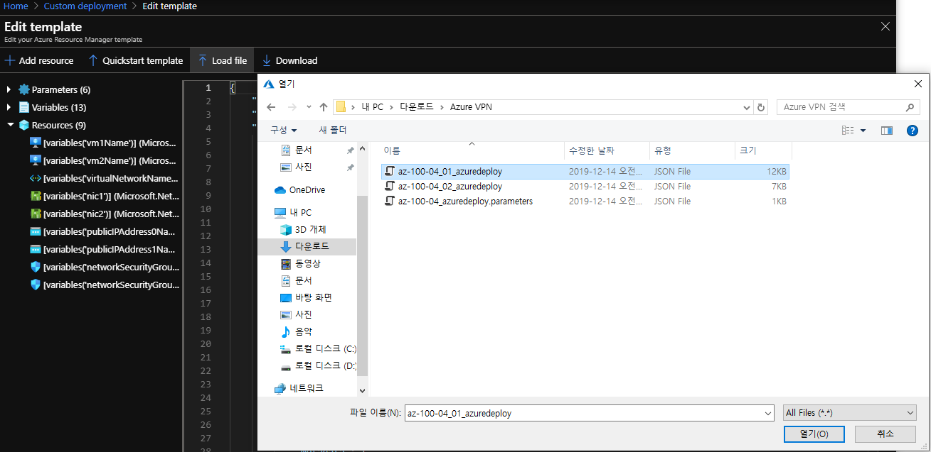
Azure VPN
두 개의 Azure VM을 호스팅하는 첫 번째 virtual network 만들기
Load File을 클릭한 후
az-100-04_01_azuredeploy.json
파일 열기

Slide 7
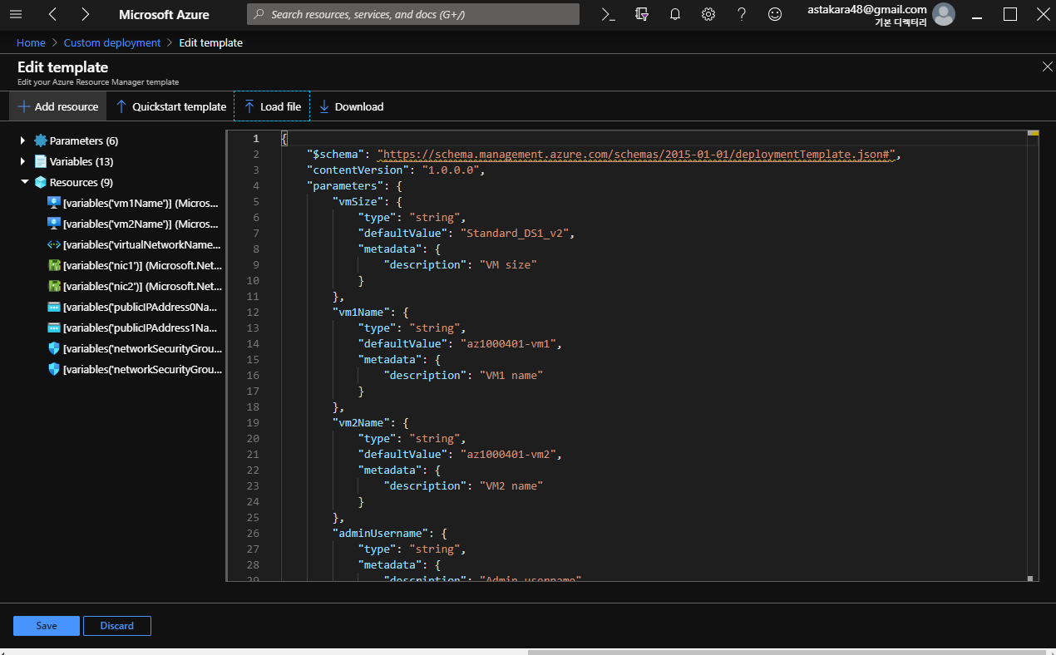
Azure VPN
두 개의 Azure VM을 호스팅하는 첫 번째 virtual network 만들기
제대로 .json 파일을 읽었는지 확인하기

Slide 8
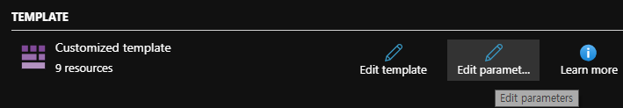
Azure VPN
두 개의 Azure VM을 호스팅하는 첫 번째 virtual network 만들기
Custom 창에서 Edit parameters 클릭

Slide 9
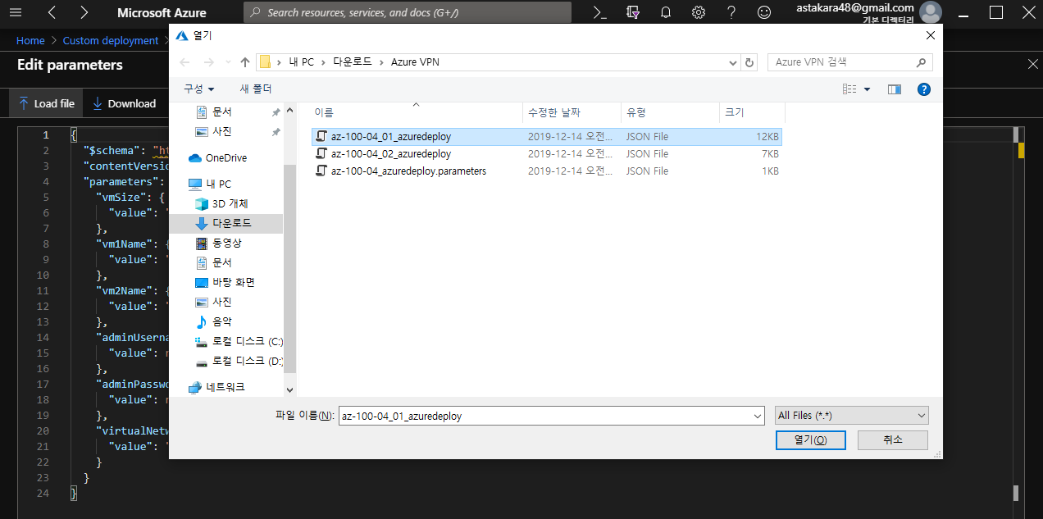
Azure VPN
두 개의 Azure VM을 호스팅하는 첫 번째 virtual network 만들기
Edit parameters에서
Az-100-04_azuredeploy.parameters.json
파일 읽어오기

Slide 10
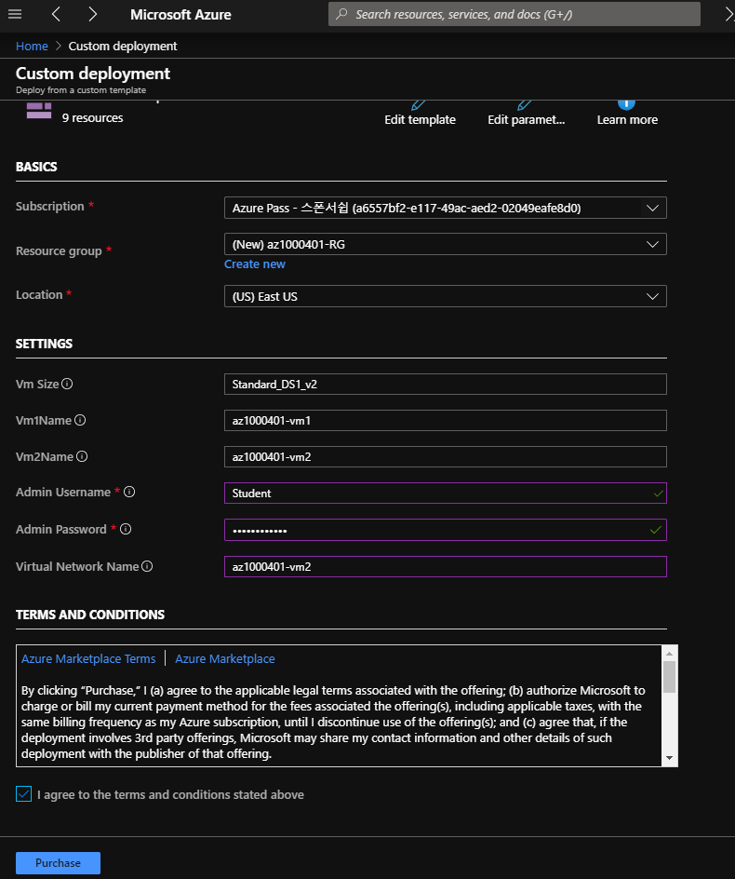
Azure VPN
두 개의 Azure VM을 호스팅하는 첫 번째 virtual network 만들기
Resource Group명, Vm Size
Vm1의 이름, Vm2의 이름
계정 생성

Slide 11
Azure VPN
같은 Region에 호스팅하는 2번째 VM 만들기
Template deployment 생성하기

Slide 12
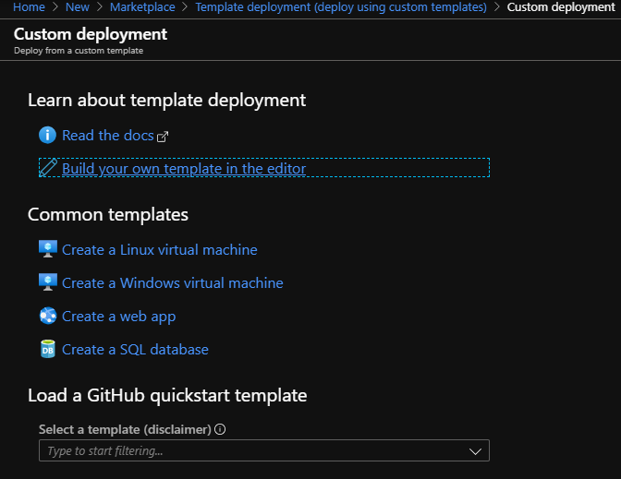
Azure VPN
같은 Region에 호스팅하는 2번째 VM 만들기
Template deployment에서
create를 클릭한 후
Build your own template in the editor 클릭

Slide 13
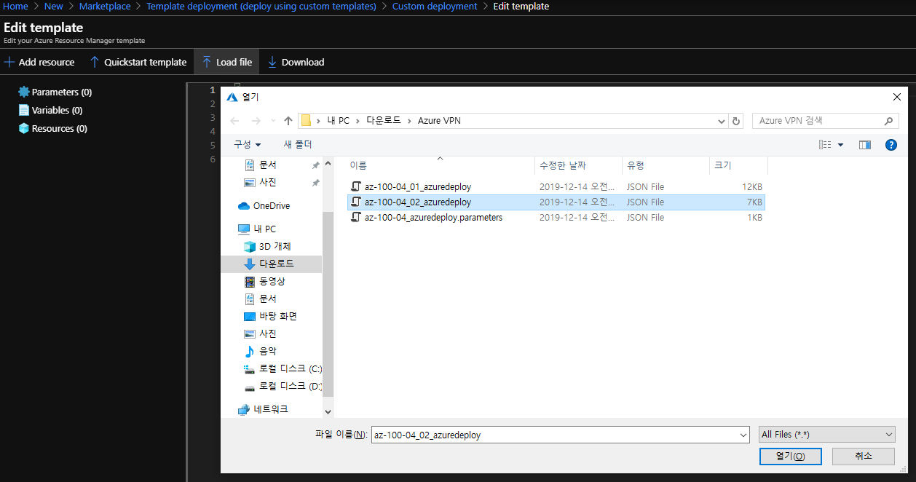
Azure VPN
같은 Region에 호스팅하는 2번째 VM 만들기
Load File을 클릭한 후
az-100-04_02_azuredeploy.json
파일 열기

Slide 14
Azure VPN
같은 Region에 호스팅하는 2번째 VM 만들기
Load File을 클릭한 후
az-100-04_02_azuredeploy.json
파일 열기

Slide 15
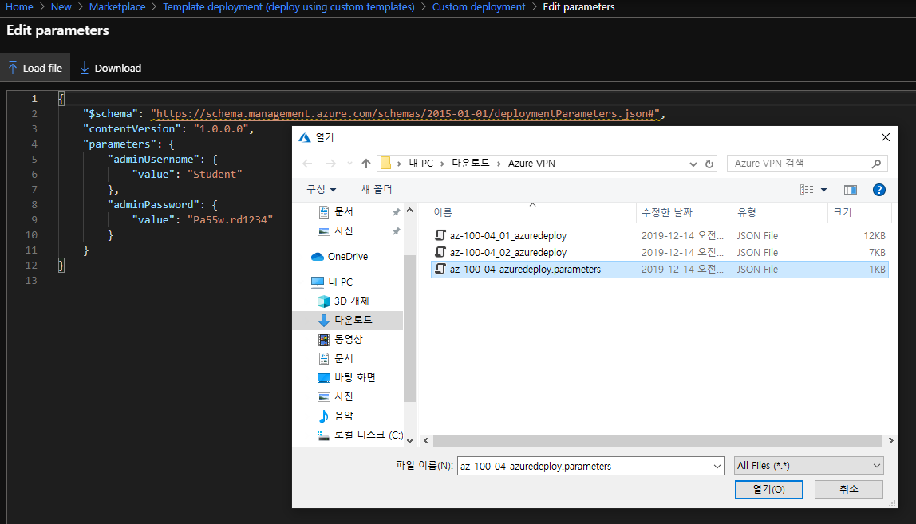
Azure VPN
같은 Region에 호스팅하는 2번째 VM 만들기
Edit Parameters를 누른 후
Az-100-04_azuredeploy.parameters.json
파일 열기

Slide 16
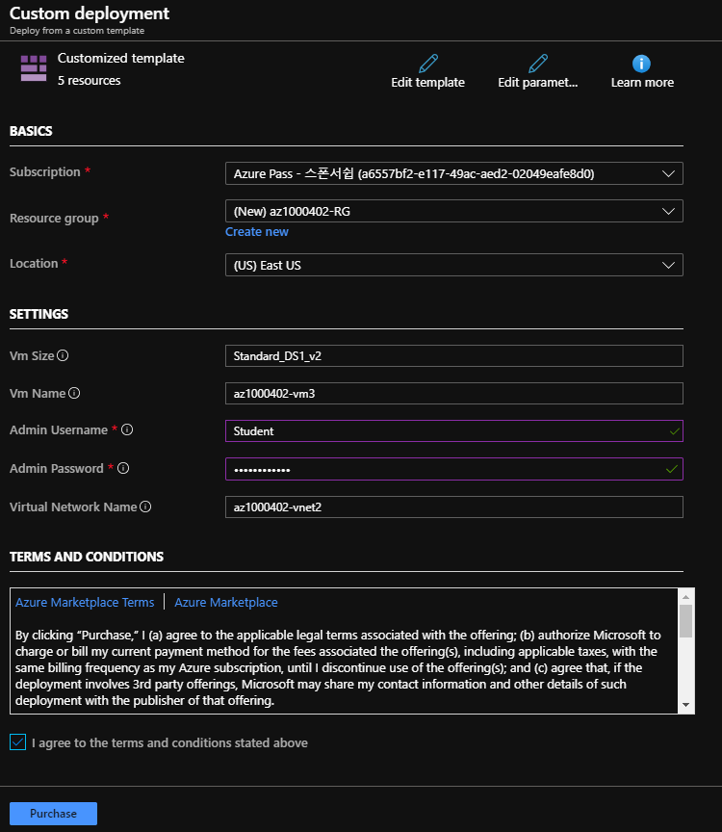
Azure VPN
같은 Region에 호스팅하는 2번째 VM 만들기
나머지 정보 입력

Slide 17
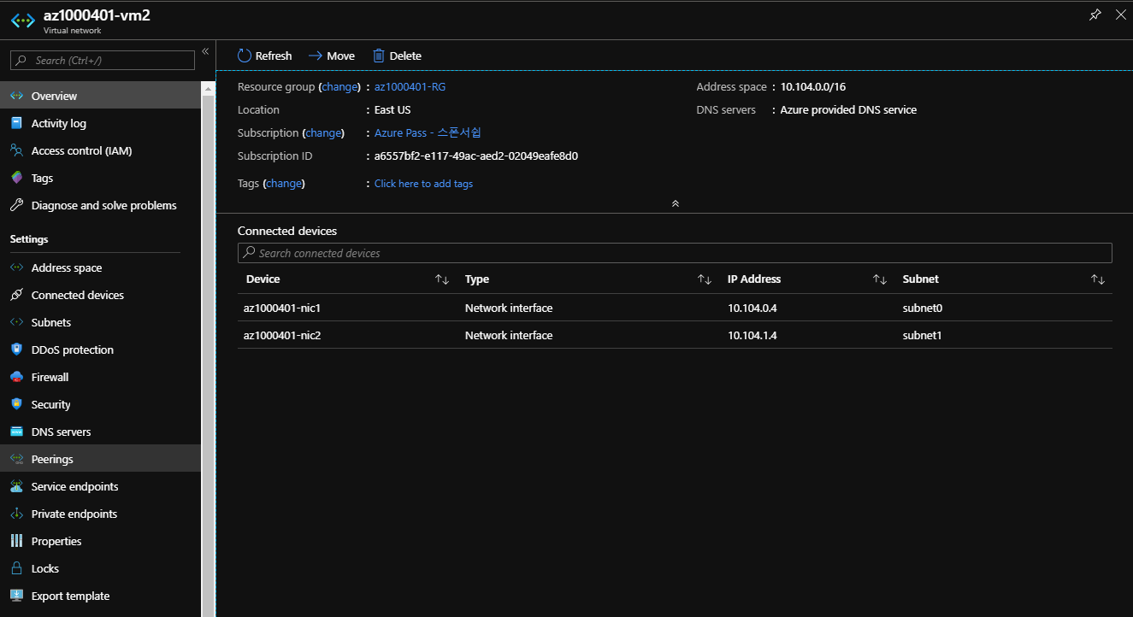
Azure VPN
VNet peering 구성하기
생성한 VNet 선택한 후
Peering 클릭

Slide 18
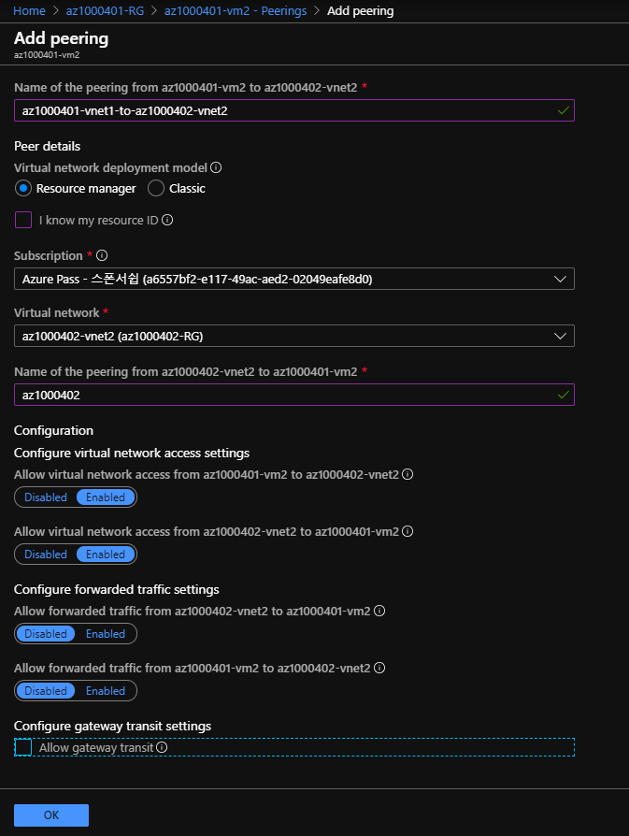
Azure VPN
VNet peering 구성하기
Peering에서 Add를 누른 후
설정 값 입력 후 생성

Slide 19
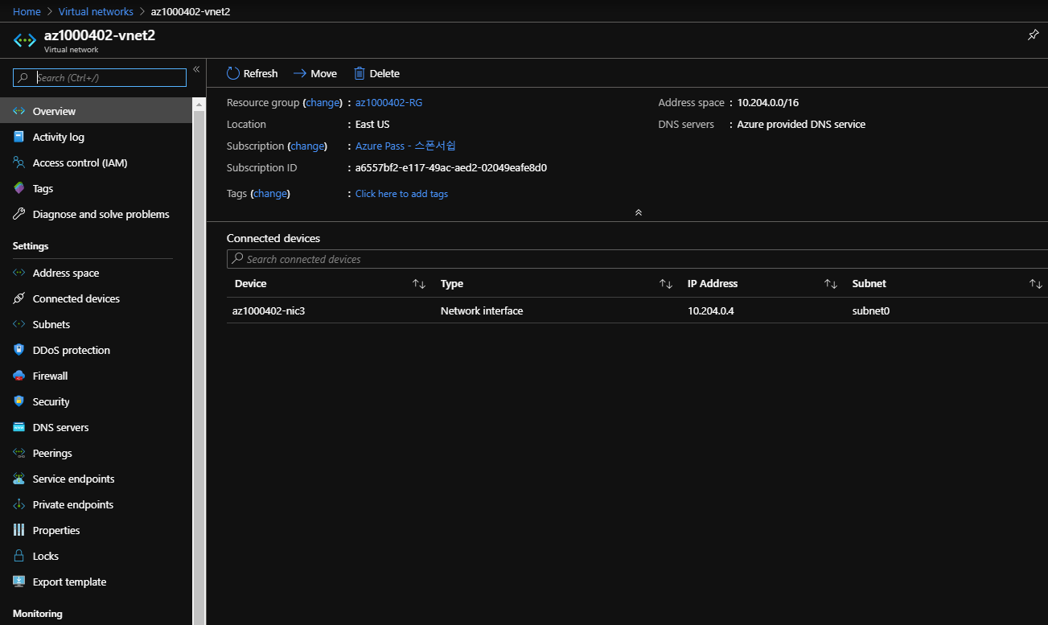
Azure VPN
VNet peering 구성하기
생성한 VNet 선택한 후
Peering 클릭

Slide 20
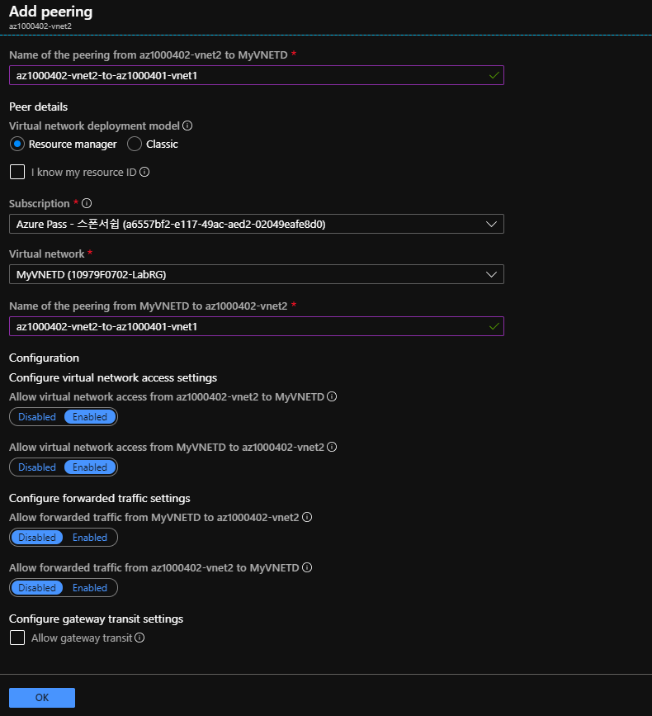
Azure VPN
VNet peering 구성하기
Peering에서 Add를 누른 후
설정 값 입력 후 생성

Slide 21
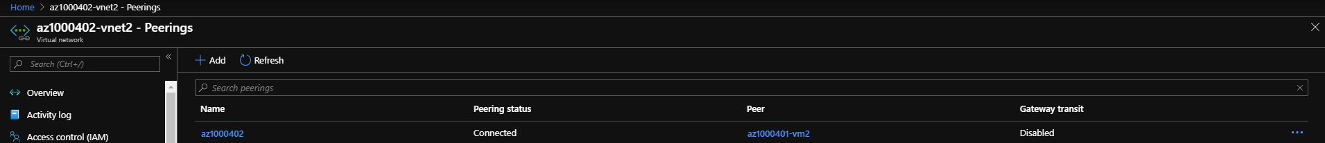
Azure VPN
VNet peering 구성하기

Slide 22
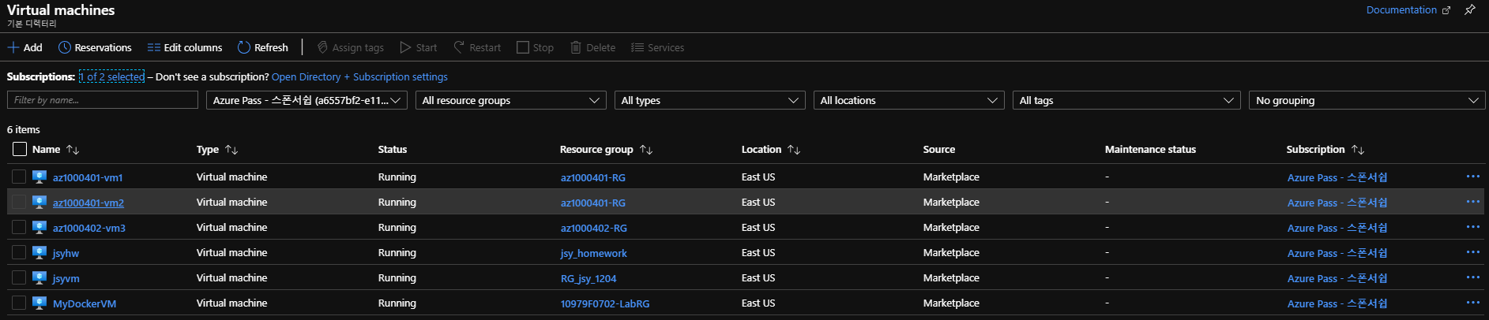
Azure VPN
Custom Routing Implement 하기
Az10000401-vm2 VM을 찾고 여기서 network 창에 들어간다

Slide 23
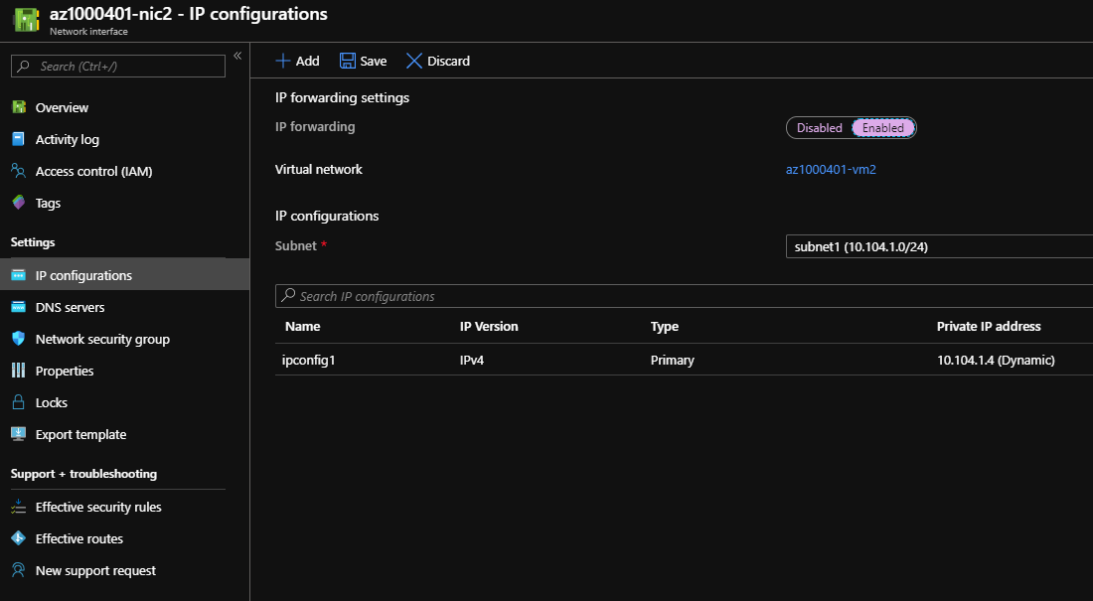
Azure VPN
Custom Routing Implement 하기
IP configuration 들어가고
거기서 IP 정보 세팅하는데
IP forwarding을 enable로 바꾼다.

Slide 24
Azure VPN
Custom Routing Implement 하기
IP configuration 들어가고
거기서 IP 정보 세팅하는데
IP forwarding을 enable로 바꾼다.

Slide 25
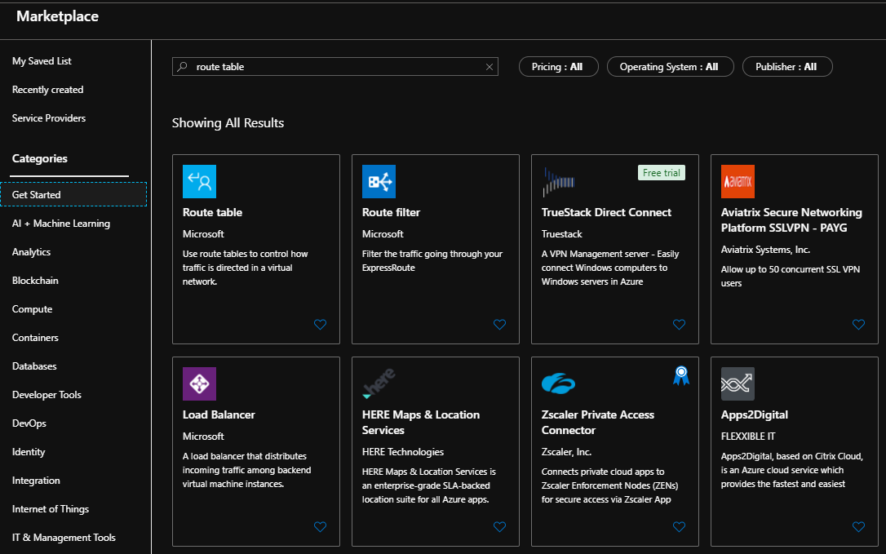
Azure VPN
Custom Routing Implement 하기
Create Resource에서
Route table을 찾는다.

Slide 26
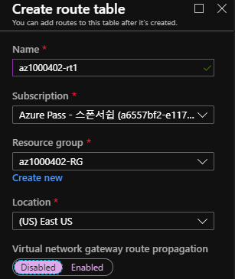
Azure VPN
Custom Routing Implement 하기
Route table에서
정보 입력한 후 생성

Slide 27
Azure VPN
Custom Routing Implement 하기
Route table에서
정보 입력한 후 생성

Slide 28
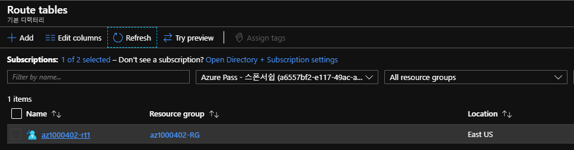
Azure VPN
Custom Routing Implement 하기
제대로 생성되었는지 확인

Slide 29
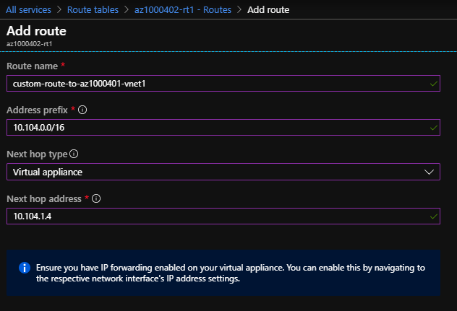
Azure VPN
Custom Routing Implement 하기
Add에서 route 정보 입력 후 추가

Slide 30
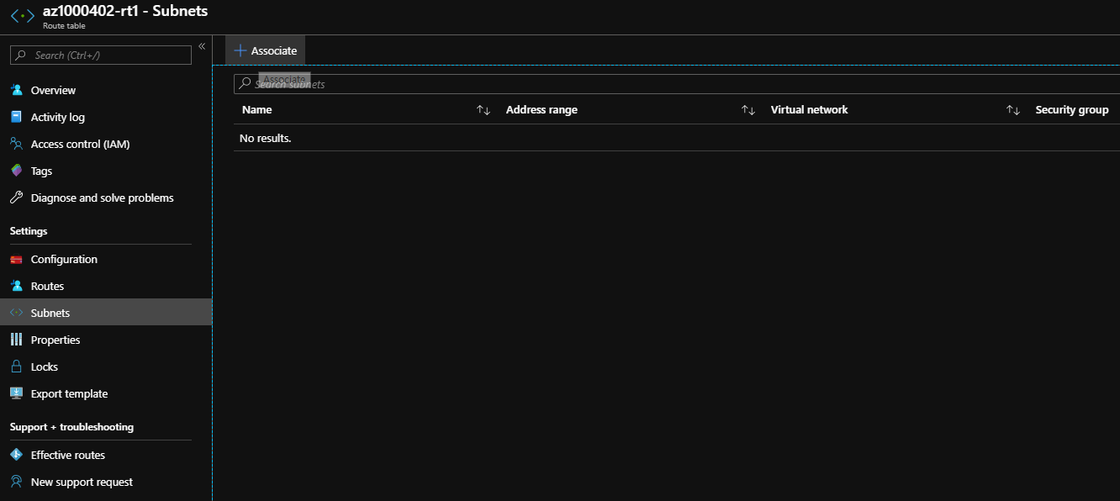
Azure VPN
Custom Routing Implement 하기
Az1000402-rt1 Subnets에서
Associate 누른 후
Az1000402-rt1의 루트 테이블을
Az1000402-vent2의 subnet0로
Associate한다.

Slide 31
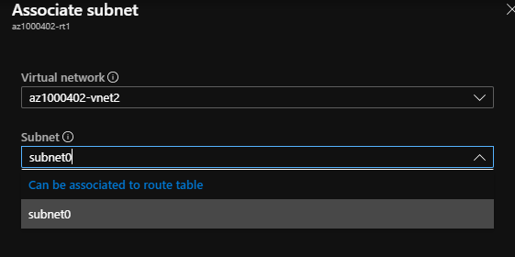
Azure VPN
Custom Routing Implement 하기
Az1000402-rt1 Subnets에서
Associate 누른 후
Az1000402-rt1의 루트 테이블을
Az1000402-vent2의 subnet0로
Associate한다.

Slide 32
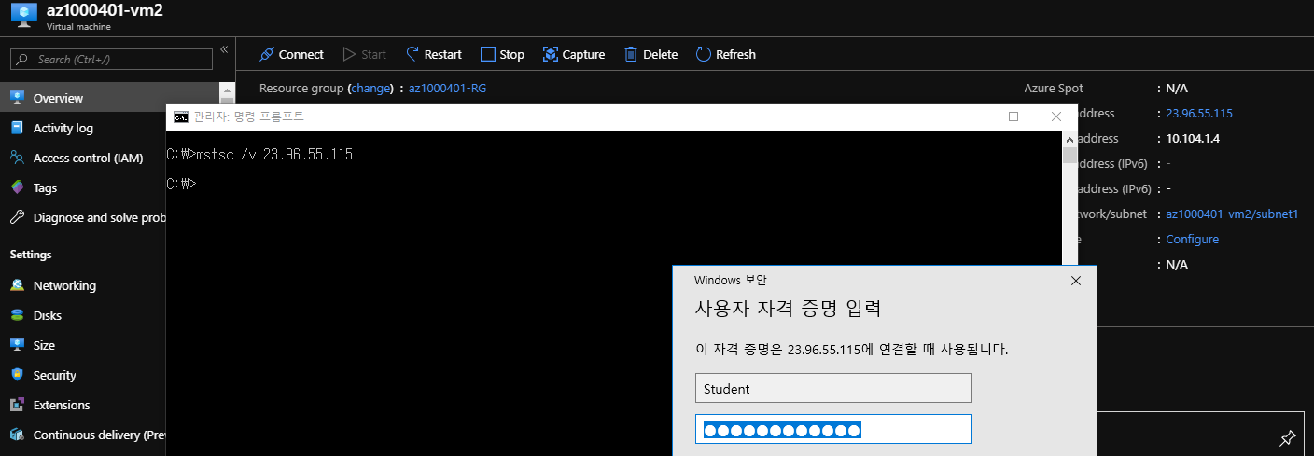
Azure VPN
Custom Routing Implement 하기
생성한 VM과 원격접속 한다.

Slide 33
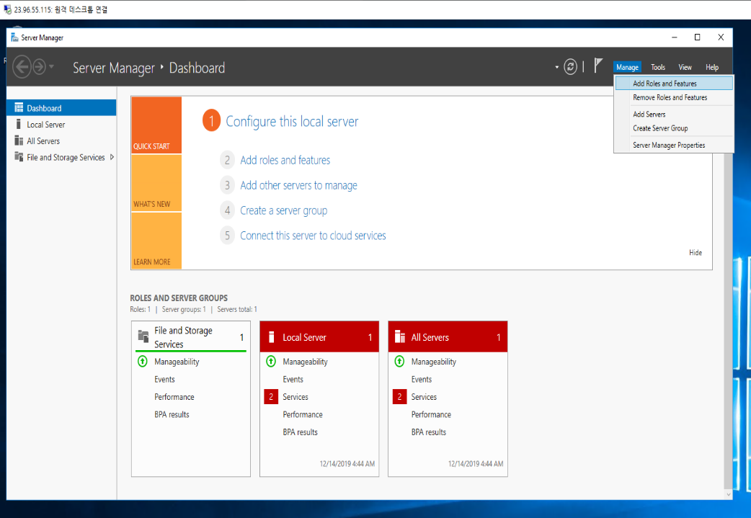
Azure VPN
Custom Routing Implement 하기
Add Roles and Features Wizard
를 클릭

Slide 34
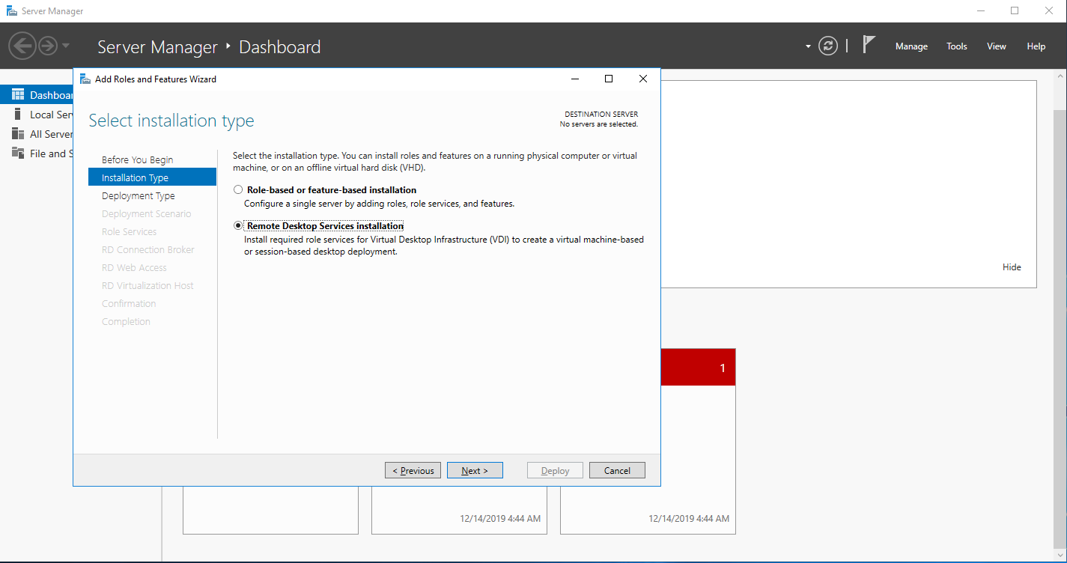
Azure VPN
Custom Routing Implement 하기
Remote Access 클릭

Slide 35
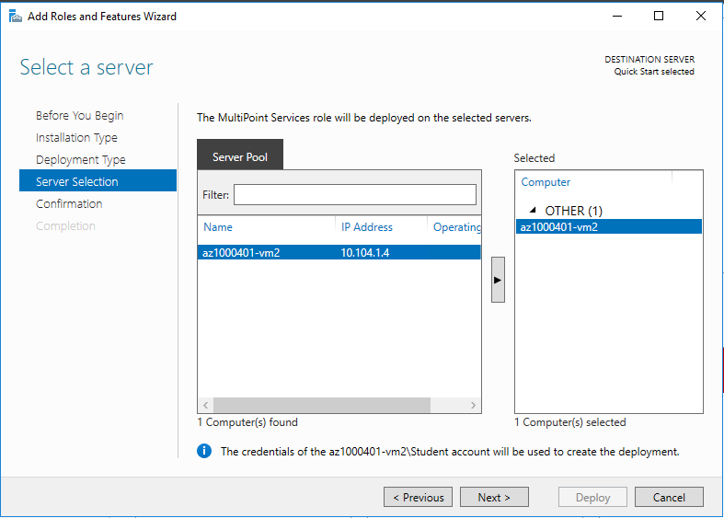
Azure VPN
Custom Routing Implement 하기
계속 next

Slide 36
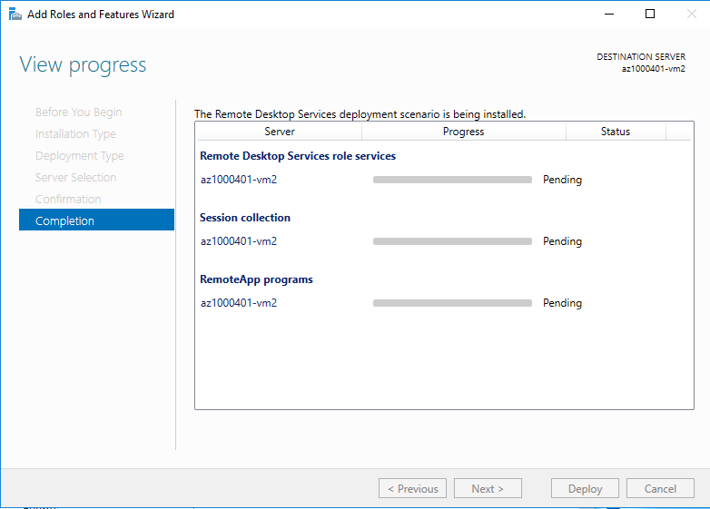
Azure VPN
Custom Routing Implement 하기
마지막 단계에서
실제로 Peering 하고 있는 걸 확인 가능

Slide 37
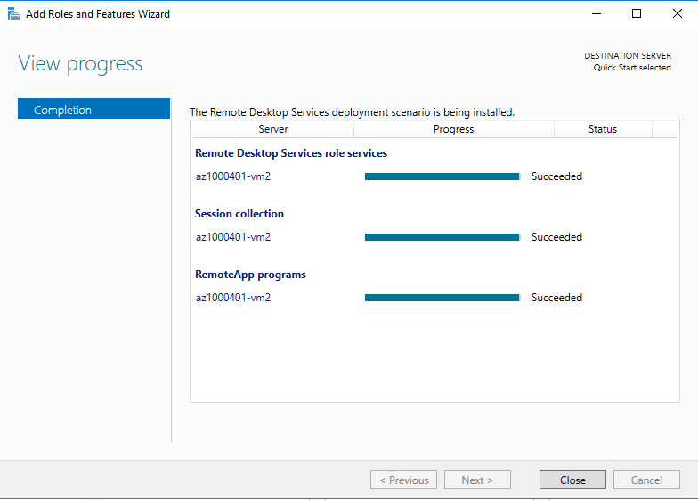
Azure VPN
Custom Routing Implement 하기
마지막 단계에서
실제로 Peering 하고 있는 걸 확인 가능

Slide 38
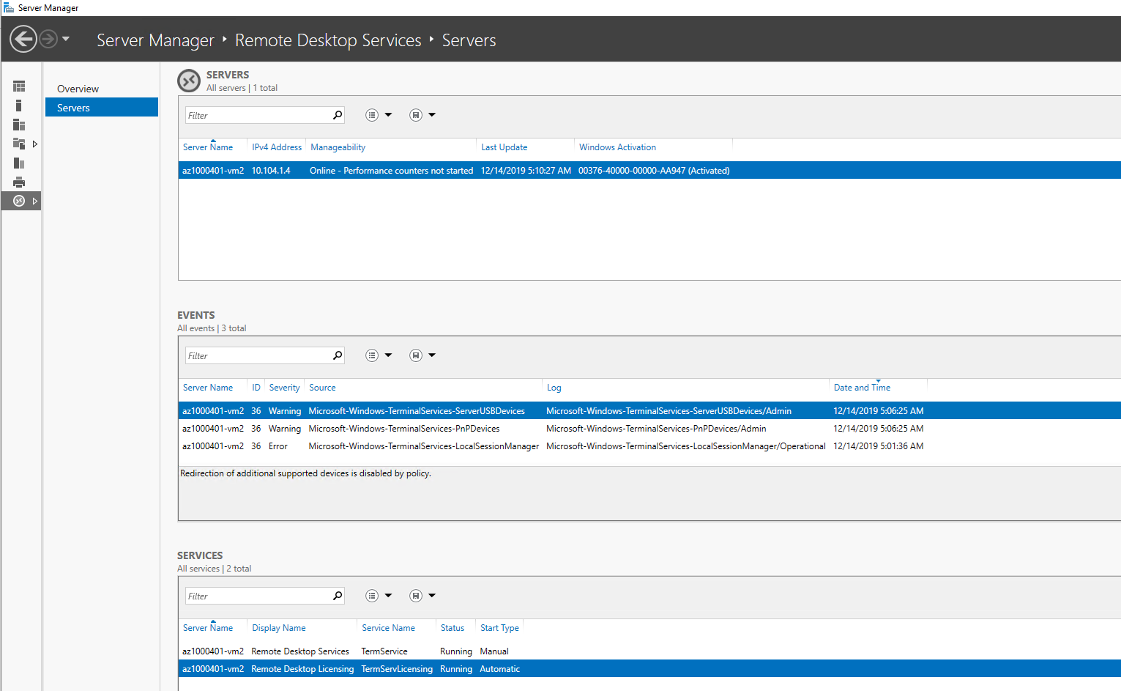
Azure VPN
Custom Routing Implement 하기
Server Manager에서 Peering
확인 가능

